Slide 1
Apa itu User Experience ?

Slide 2
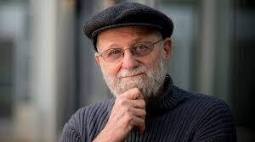
User Experience
UX
Penemu
Don Norman, Psikolog, Tahun 90-an
Definisi
Pengalaman dan perasaan penggunaan saat berinteraksi terhadap satu produk

Slide 3
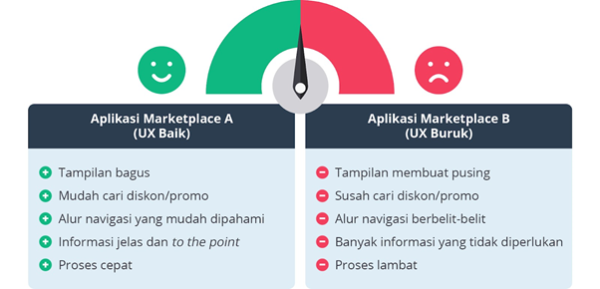
User Experience
UX

Slide 4
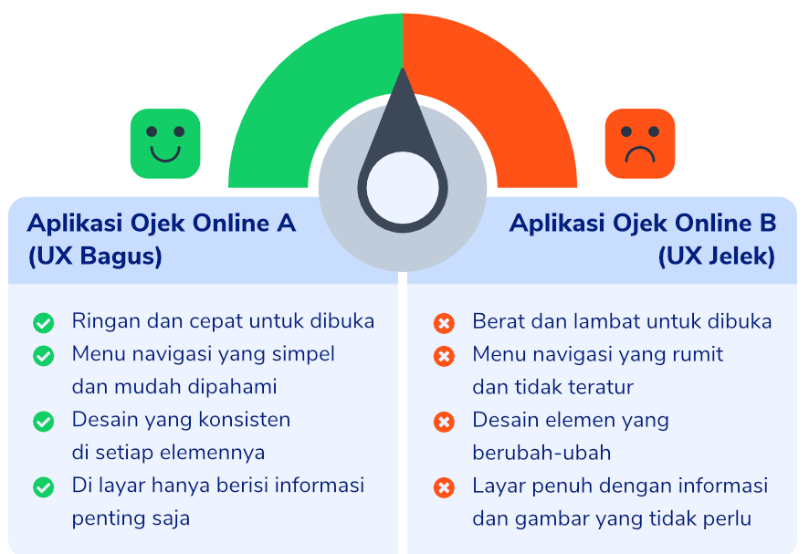
User Experience
UX

Slide 5
User Experience
UX
Apakah dengan membuat UI yang bagus
sudah cukup untuk menjadi UX Designer ?

Slide 6
User Experience
UX
Tanggung Jawab UX Designer
Melakukan riset untuk memahami bagaimana pengguna berinteraksi dengan produk dan masalah yang dialaminya.
Membuat gambar rangka (wireframe) untuk mengetahui bagaimana gambaran kasar halaman pada produk dan hubungannya dengan halaman lain.
Membuat information architecture untuk menyusun dan mengkategorikan setiap halaman yang ada di dalam suatu produk.
Membuat prototipe yang dapat diuji coba untuk mengetahui bagaimana gambaran aplikasi sebelum benar-benar dibuat.
Memahami konsep dasar desain visual untuk membuat tampilan produk yang menarik dan enak dilihat.
Berkomunikasi secara efektif dengan para stakeholder seperti pengguna dan tim bisnis untuk memahami kebutuhan mereka.

Slide 7
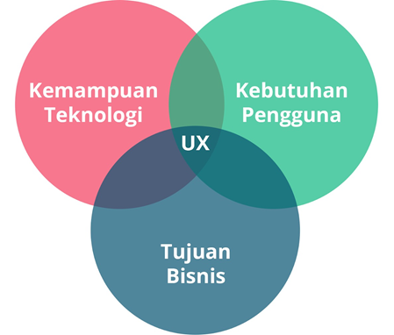
User Experience
UX

Slide 8
Karakteristik UX Design Baik

Slide 9
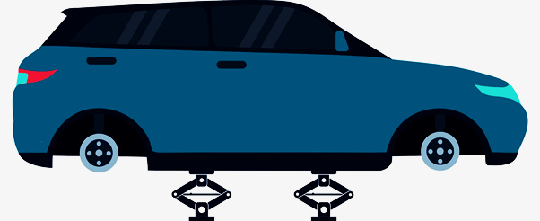
Karakteristik
UX Design Baik
Useful (Berguna)
Produk yang menyelesaikan masalah user-nya
Sesuatu yang terlihat langsung dan tidak berkaitan dengan manfaat non praktis, seperti estetika ataupun kemudahan

Slide 10

Karakteristik
UX Design Baik
Evaluasi : Useful
Apakah produk tersebut menyelesaikan masalah kamu ?
Apakah design kamu membantu user mencapai tujuan yang ia inginkan ?
Apakah design kamu memberikan value (nilai) pada pengalaman user ?

Slide 11
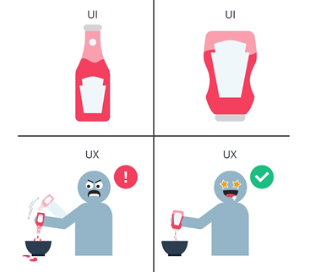
Karakteristik
UX Design Baik
Usable (Mudah digunakan)
Produk yang dibuat mudah digunakan, terutama untuk mencapai tujuan yang diinginkan dengan memuaskan
Suatu produk jika dapat menyelesaikan masalah, tetapi tidak mudah digunakan, pasti ditinggalkan

Slide 12
Karakteristik
UX Design Baik
Evaluasi : Usable
Apakah kamu dapat dengan cepat menemukan fitur yang diinginkan ?
Apakah kamu menyelesaikan apa yang diinginkan (misal memesan barang) dengan mudah tanpa mencoba berulang kali ?
Apakah kamu perlu waktu lama untuk memahami suatu perintah di dalamnya ?

Slide 13

Karakteristik
UX Design Baik
Enjoyable (Menyenangkan)
Membuat produk bisa berjalan sesuai ekspektasi adalah hal yang biasa, tetapi menciptakan produk yang enjoyable (menyenangkan) adalah cerita yang berbeda. Produk yang membuat pengguna puas akan cenderung memicu pengguna untuk memberikan rating dan review yang baik. Bukan hanya itu saja, ia juga akan merekomendasikan produk tersebut kepada orang lain. Karena sebagian besar orang mau mencoba produk baru berdasarkan saran dari orang yang ia kenal.
Enjoyable merupakan aspek yang paling penting, hal ini karena ia merupakan aspek yang paling tinggi pada piramida UX

Slide 14
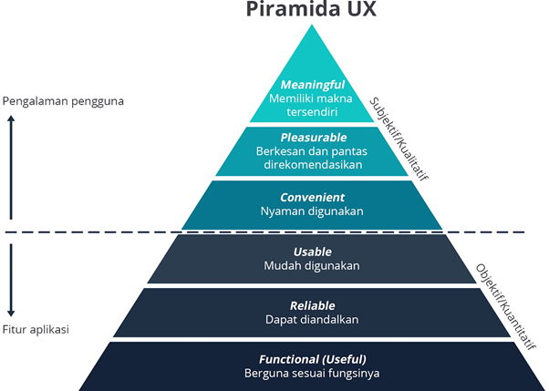
Karakteristik
UX Design Baik

Slide 15
Karakteristik
UX Design Baik
Tips dan Saran : Enjoyable
Berikan fitur tambahan yang berguna. Misalnya, ketika kamu mencari restoran di Google Photos, ia juga akan memberikan kamu informasi jam favorit dan menu kamulan pada restoran tersebut.
Gunakan rekomendasi. Misal pada aplikasi video, kamu dapat memberikan rekomendasi video yang berhubungan untuk mendapatkan informasi lebih cepat.
Animasi yang smooth dan gambar yang menarik perhatian. Kedua komponen tersebut dapat membuat aplikasi lebih hidup dan berkesan.
Gunakan gamification, yakni menerapkan konsep pada game ke dalam aplikasi untuk meningkatkan keterlibatan pengguna. Contohnya, ketika mencapai level tertentu, kamu akan mendapatkan poin yang dapat ditukar dengan hadiah tertentu.

Slide 16
Karakteristik
UX Design Baik
Evaluasi : Enjoyable (Perlu Melakukan Riset)
Apakah desain aplikasi ini membuat kamu nyaman menggunakannya ?
Apakah aplikasi ini membuat kamu ingin kembali menggunakanya lagi ?
Berapakah rating yang diberikan jika kamu merekomendasikan aplikasi ini kepada orang lain ?

Slide 17

Karakteristik
UX Design Baik
Equitable (Adil)
Produk yang dibuat dapat digunakan secara adil oleh orang-orang dengan beragam kemampuan dan latar belakang. Maksudnya, kamu perlu memperhatikan kebutuhan khusus orang-orang yang biasanya diabaikan ketika membangun produk di awal

Slide 18
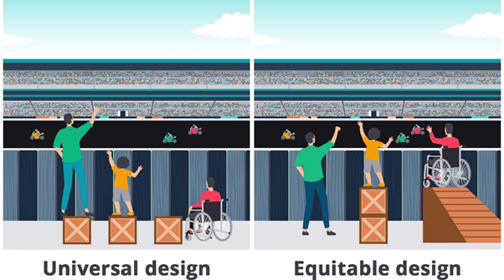
Karakteristik
UX Design Baik
Berbeda dengan universal design yang memberikan fitur secara merata kepada seluruh pengguna tanpa melihat siapa penggunanya, equitable design memberikan fitur secara adil sesuai kebutuhan masing-masing penggunanya.

Slide 19
Karakteristik
UX Design Baik
Aspek yang diperhatikan : Equitable
Memori RAM yang kecil, maka sebisa mungkin untuk menggunakan asset gambar yang tidak berat.
Koneksi pengguna yang lambat, maka sebisa mungkin untuk gambar tidak langsung dimuat semuanya, melainkan hanya ketika dibutuhkan saja dengan menerapkan lazy loading.
Literasi yang kurang, maka sebisa mungkin menggunakan kata-kata atau ikon yang simpel dan mudah dipahami oleh semua orang.
Literasi digital yang kurang, maka sebisa mungkin diberikan panduan ketika pertama kali menggunakan produk (onboarding).

Slide 20
Tipe Designer

Slide 21
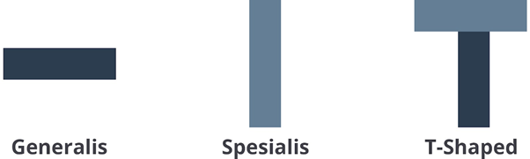
Tipe
Designer
Generalis: Designer yang keterampilan atau minatnya mencakupi beberapa topik yang berbeda. Biasanya dibutuhkan oleh perusahaan yang masih relatif kecil karena sumber daya yang terbatas.
Spesialis: Designer yang ahli secara mendalam pada satu topik tertentu. Biasanya dibutuhkan perusahaan besar yang membutuhkan expert untuk menyelesaikan masalah yang lebih spesifik dan detail.
T-Shaped: Designer yang ahli di satu topik dan juga memahami topik yang lain.

Slide 22
Framework Design Thinking

Slide 23
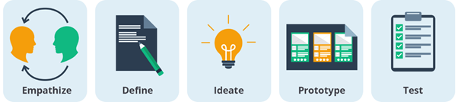
Framework
Design Thinking
Empathize : mencari masalah apa yang dialami pengguna ketika berinteraksi dengan produk.
Define : mendefinisikan masalah utama yang akan diselesaikan.
Ideate : eksplorasi untuk menghasilkan ide yang dapat menjadi solusi.
Prototype : membuat prototipe yang dapat diuji coba.
Test : melakukan uji coba prototipe kepada pengguna untuk mendapatkan feedback.

Slide 24
Framework
Design Thinking
Perlu dipahami bahwa tahapan ini tidaklah bersifat linier yang sekali selesai. Misalnya, ketika di tahap test, kamu mendapatkan feedback dan ide baru, maka kamu dapat mengulang tahap ideate untuk mendapatkan solusi yang lebih baik. Dengan konsep tersebut, maka diharapkan terdapat peningkatan desain pada setiap iterasi.

Slide 25
7 Elemen Perencanaan UX Research

Slide 26

7 Elemen Perencanaan
UX Research

Slide 27
7 Elemen Perencanaan
UX Research
Latar belakang : Menceritakan alasan mengapa kamu melakukan riset ini.
Tujuan : Merupakan hasil yang ingin diketahui dari riset ini.
Pertanyaan Riset : Pertanyaan penting yang ingin kamu jawab dengan diadakannya riset ini
KPI (Key Performance Indicator) : Indikator yang menunjukkan performa dari suatu proses.
Metodologi : Merupakan cara yang digunakan dalam melakukan riset dan teknik yang kamu gunakan dalam menganalisis data.
Partisipan : Tentukan siapa partisipan dalam riset kamu yang kira-kira akan menggunakan aplikasi kamu ke depannya.
Skrip : Merupakan naskah detail tentang apa yang akan dilakukan partisipan dan pertanyaan apa saja yang akan diajukan kepada mereka.

Slide 28
Contoh
KPI
Waktu menyelesaikan tugas, contohnya adalah lama waktu untuk memesan, mengisi form, atau mencari suatu menu.
Navigation versus search, mengetahui berapa banyak pengguna yang menggunakan menu navigasi atau kolom pencarian untuk mencari suatu fitur.
Tingkat error, yakni jumlah kesalahan yang terjadi, seperti salah memilih tombol saat mau checkout.
Tingkat drop-off, yakni jumlah pengguna yang menyerah dalam menyelesaikan suatu tugas, hal ini bisa terjadi karena pengguna merasa bosan atau frustasi terhadap produk.

Slide 29
Contoh
KPI
Tingkat konversi, yakni jumlah pengguna yang mau melakukan pembelian.
Tingkat sukses, yakni jumlah pengguna yang sukses menyelesaikan tugas.
SUS (System Usability Scale), merupakan kuesioner yang bertujuan untuk mengukur kebergunaan produk.
NPS (Net Promoter Score), mengukur seberapa loyal pengguna dalam menggunakan produk. Pertanyaan yang diajukan adalah “Apakah kamu ingin merekomendasikan produk ini kepada teman Anda?” dengan skala 1 sampai 10.

Slide 30
Terima Kasih

